Slide 1
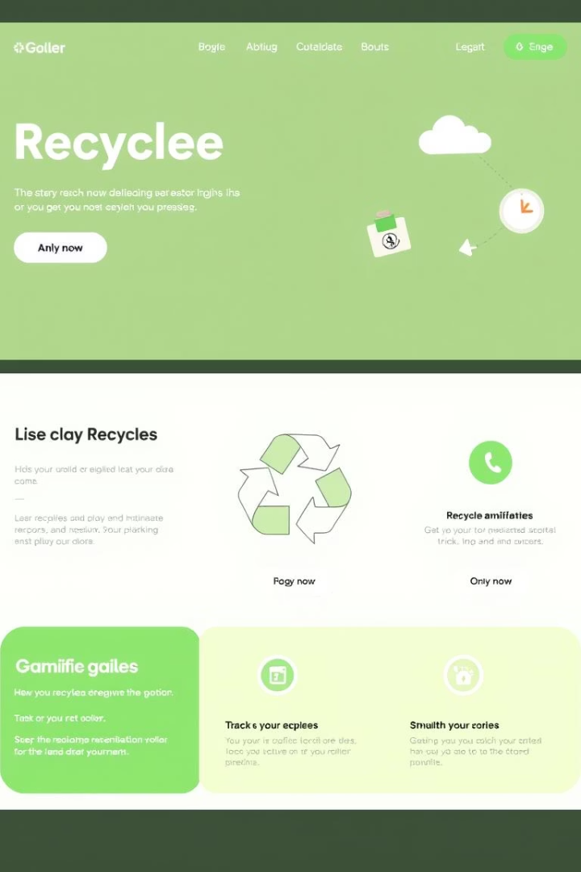

Presentació del projecte ReciclatDAM
ReciclatDAM és una plataforma web innovadora creada per promoure el reciclatge ciutadà mitjançant gamificació i informació pràctica. El projecte busca incrementar la participació en la gestió sostenible dels residus, connectant usuaris amb punts de recollida i oferint incentius per reciclar.
Desenvolupada amb Laravel i MySQL, la plataforma integra funcionalitats com cercador de productes, mapa interactiu, sistema de punts i notificacions. Aquest projecte representa una solució tecnològica amb impacte social i mediambiental, demostrant la capacitat de la programació per transformar hàbits.
by Aleix Prat

Slide 2
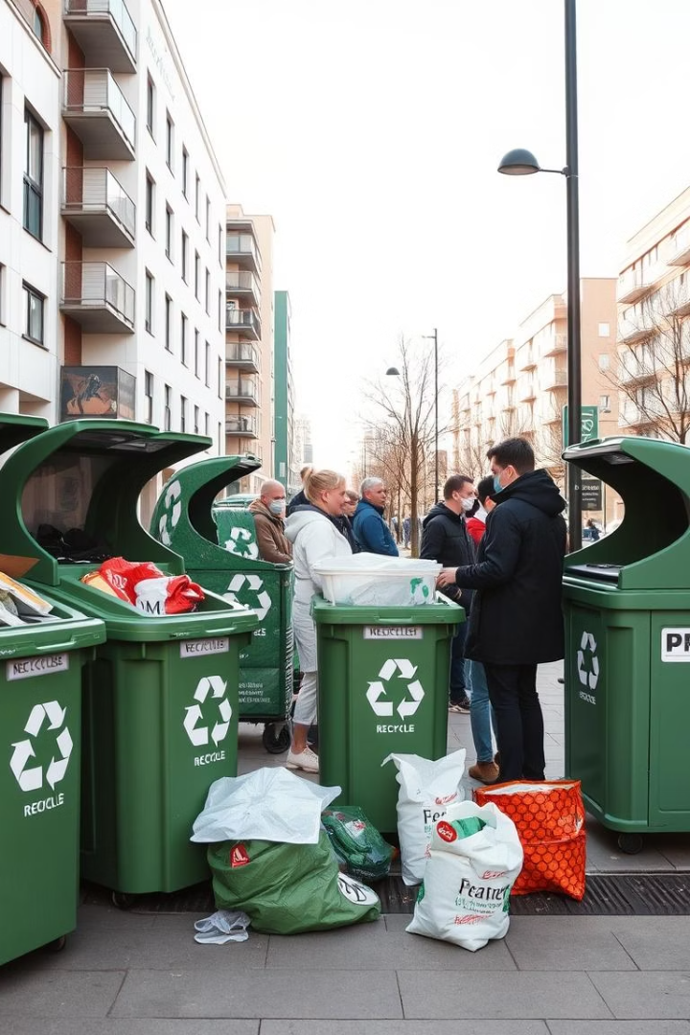
Introducció i necessitats del projecte
Context i motivació
La digitalització és present a la vida quotidiana, però la sostenibilitat ambiental encara utilitza mètodes tradicionals poc eficients. Moltes persones volen reciclar però manquen d'informació clara i accessible.
Problemes identificats
Manca d'informació accessible sobre reciclatge
Absència de feedback i incentius
Gestió reactiva d'incidències als punts de recollida
Baixa motivació ciutadana per reciclar

Slide 3
Objectius generals i específics
Objectius principals
Objectius per a usuaris i autor
Incrementar índexs de reciclatge amb informació precisa
Resoldre dubtes ràpidament i localitzar punts fàcilment
Optimitzar gestió de punts de recollida amb monitorització
Obtenir reconeixement i participar en millores
Aplicar coneixements tècnics i desenvolupar habilitats
Gamificar l'experiència per motivar usuaris
Contribuir positivament a la societat i preparar-se professionalment
Centralitzar informació en una base de dades accessible

Slide 4

Metodologia i procés de treball
1
Estratègia i desenvolupament
2
Fases del projecte
3
Recursos utilitzats
Recerca i definició de requisits
Documentació oficial, tutorials, fòrums, Visual Studio Code i eines de debugging.
Desenvolupament des de zero per adaptar-se a les necessitats específiques, amb un enfocament àgil i iteratiu.
Backend amb Laravel i base de dades MySQL
Frontend responsive amb Blade, Bootstrap i JavaScript
Integració, proves i documentació tècnica

Slide 5
Anàlisi de mercat i perfils d'usuari
Públic objectiu
Perfils destacats
Principal: Adults 18-45, conscients i usuaris habituals de tecnologia
Anna, mare conscient que busca solucions pràctiques
Marc, estudiant tecnològic motivat per recompenses
Secundari: Estudiants 13-25, motivats per gamificació
Carme, administradora municipal que necessita eines eficients
Terciari: Adults 45-65, busquen informació clara

Slide 6
Anàlisi DAFO i competència
Fortaleses i oportunitats
Debilitats i amenaces
Enfocament integral i escalabilitat
Marca nova i recursos limitats
Interfície intuïtiva i tecnologia accessible
Dependència de col·laboració municipal
Consciència ambiental creixent i digitalització municipal
Competència establerta i resistència al canvi

Slide 7
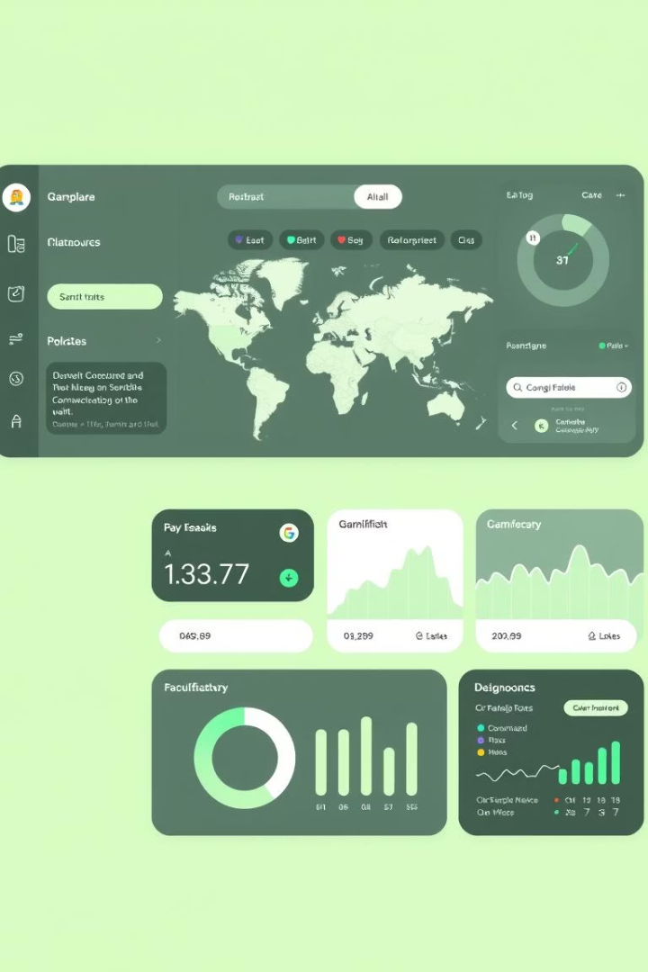
Proposta i especificacions del producte
Funcionalitats principals
Cercador de productes reciclables amb base de dades extensa
Mapa interactiu amb geolocalització de punts de recollida
Escàner de codis de barres i sistema de punts
Reportatge d'incidències i calendari d'esdeveniments
Característiques tècniques
Plataforma responsive i multiidioma
Base de dades optimitzada i autenticació segura
Panel d'administració i sistema de notificacions

Slide 8
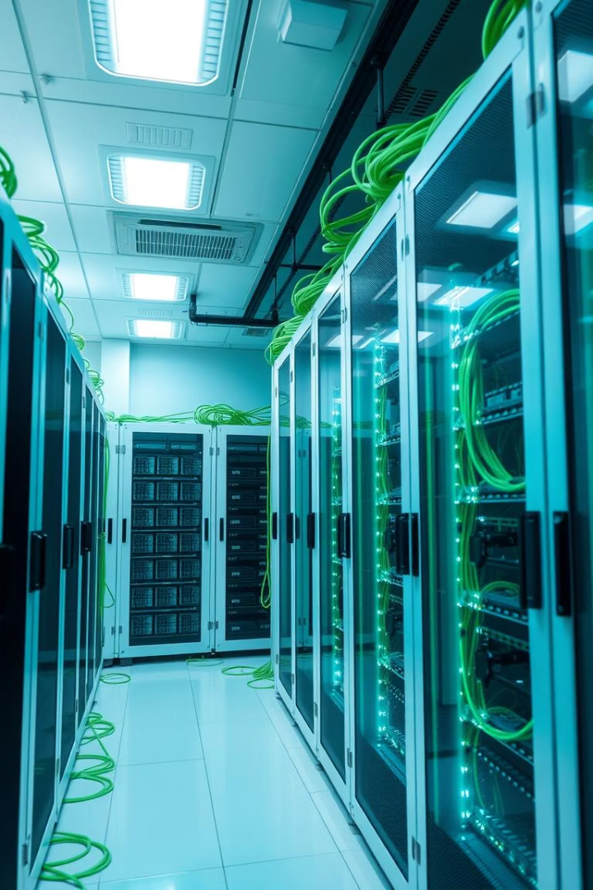


Implementació i instal·lació
Requisits de software i hardware
Servidor Linux o Windows amb Apache/Nginx, PHP 8.1+, MySQL 8.0+, navegador modern i connexió estable.
Pasos d'instal·lació
Preparació de l'entorn i instal·lació de dependències
Configuració de base de dades i usuaris
Desplegament i permisos dels fitxers
Configuració Laravel i migracions
Configuració servidor web i reinici

Slide 9
Demostració i usabilitat
Funcionalitats per a usuaris
Tests i resultats
Cerca de productes i informació detallada
100% funcionalitats core operatives
Escaneig de codis per acumular punts
Temps resposta < 2 segons i alta compatibilitat
Bescanvi de premis i seguiment de recompenses
Satisfacció usuaris 8.2/10 i alta taxa d'èxit

Slide 10
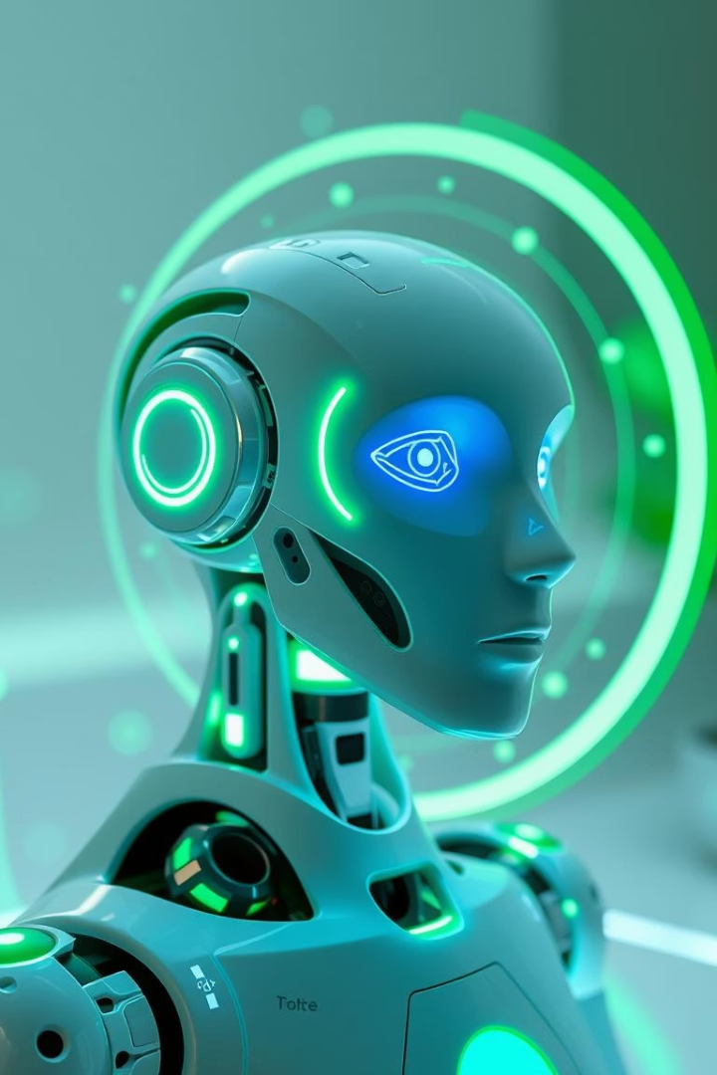
Conclusions i línies de futur
Lliçons apreses
La planificació i enfocament UX són claus per a l'èxit. La gamificació i la integració tecnològica milloren la participació ciutadana.
Línies de futur
Millores en rendiment i notificacions push
Desenvolupament d'app mòbil nativa i IA per reconeixement d'imatges
Integració IoT per monitorització en temps real
Escalabilitat i models de negoci avançats

